Slide 1
云考酷 https://mood.nbpt.edu.cn/ykk
云考酷纸考改机考教育改革
——人工智能学院 曾棕根
zjnuken@126.com
2024年05月24日

Slide 2
内容提要
01 在线考试平台两种技术方案：C/S、B/S
02 B/S在线考试平台技术指标：3秒内打开考卷、翻页延迟小于1秒
03 B/S在线考试平台两部分：网站代码 、 运行架构
04 云考酷网站代码
05 DLS-LNMP运行架构0
06 云考酷演示0

Slide 3
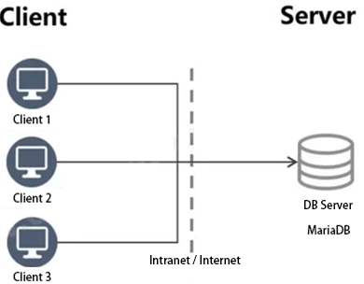
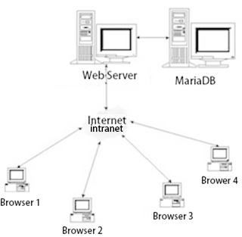
01
在线考试平台两种技术方案：C/S、B/S
C/S架构示意图
B/S架构示意图

Slide 4
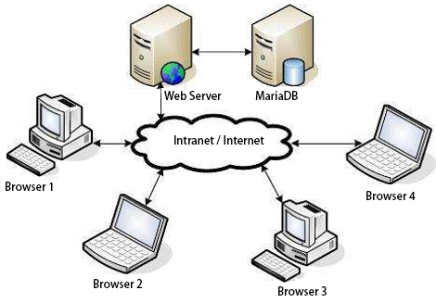
02
B/S在线考试平台技术指标：3秒内打开考卷、翻页延迟小于1秒
必须能在3秒内打开考卷、翻页延迟必须小于1秒
否则会引起恐慌，不停刷浏览器页面，造成服务端负载极速增长、瞬间被压垮

Slide 5
03
B/S在线考试平台两部分：网站代码 、 运行架构
LNMP website runtime architecture

Slide 6
04
云考酷网站代码：功能改进
1 在2010年始在Moodle在线考试模块应用研究基础上，2022年3月在教务处主导下自主研发的一个专注于在线考试
业务的独立平台，并于2022年6月1日上线试运行，经过3个学期的期末考试检验，于2023年12月31日正式建成。
2 当前产能：每秒能打开400套试卷，1500人一场的考试中翻页延迟小于1秒，能支持3000人一场的考试；
云考酷软件及DLS-LNMP网站服务架构通过了国家网络安全等级保护（二级）审查。
3 随机抽题组卷，按易中难1：1：1的分布抽题，确保生成的每套试卷在“单元-题型-难度”上完全一致；
每30秒抓屏、拍照，只要能连上互联网的电脑，都可参加考试；
题型丰富，有拍照、录音、摄像、绘画题、定制题型；支持图片、表格、MathType/Word公式；
能自动评测c、cpp、java、nodejs、octave、pascal、php、python3等8种编程语言源代码和Sqlite 3数据库；
老师只能修改自己创建的题库、测验设置和抽题组卷。
考试步骤记载详尽、人工评分记录痕迹；导出学生考卷存档、导出学生提交的附件存档；
可导出学生成绩为Excel文件，能将该Excel文件直接导入教务处的正方成绩管理系统；
可直接下载成绩分析Excel表。

Slide 7
04
云考酷网站代码：Moodle源码
Moodle是一种线上课程网站的源代码，由澳大利亚Martin Dougiamas博士于1999年发布，https://moodle.org
Moodle采用GNU Public License授权，开放源代码，免费使用
Moodle持续更新，每周发布更新包。

Slide 8
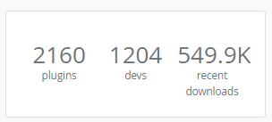
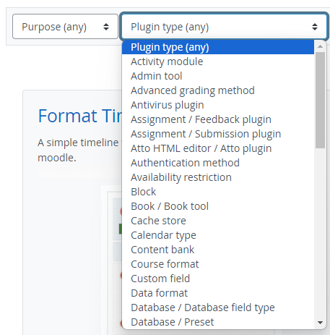
04
云考酷网站代码：Moodle插件
As of 2023-10-30

Slide 9
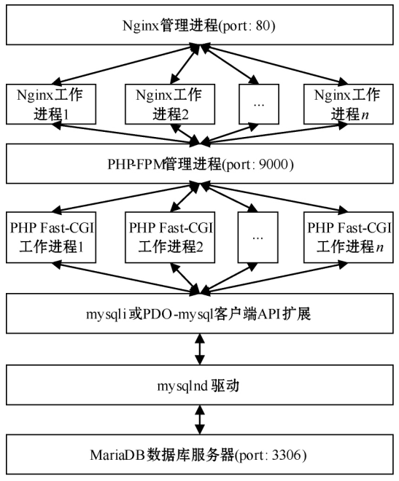
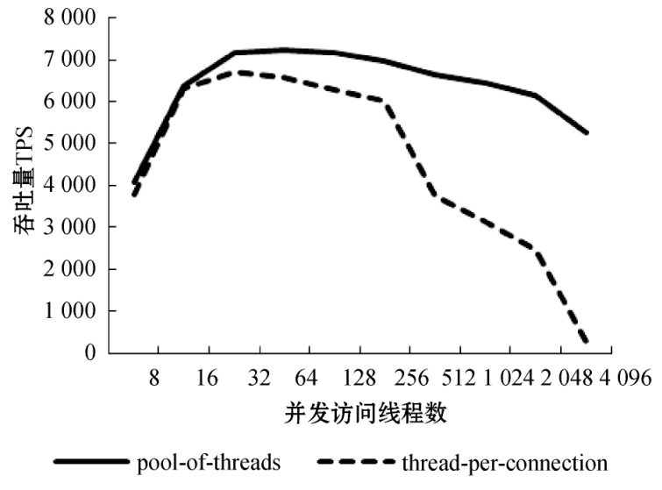
05
DLS-LNMP运行架构：LNMP单服务器架构

Slide 10
05
DLS-LNMP运行架构：服务软件版本选择
https://www.centos.org/
https://mirrors.aliyun.com/centos/7.9.2009/isos/x86_64/
https://nginx.org/
https://mariadb.org/
https://moodle.org/
https://www.php.net/

Slide 11
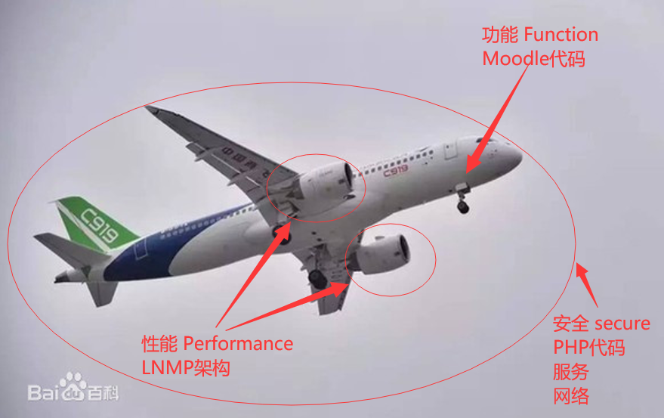
05
DLS-LNMP运行架构： 安全、性能、功能三驾马车

Slide 12
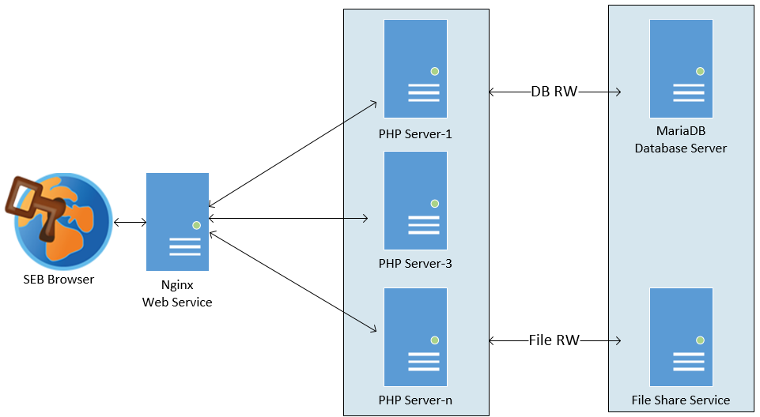
05
DLS-LNMP运行架构： 最终设计方案
》 Open the exam paper within 3 seconds
》Page flipping delay less
than 1 second
》》LNMP dynamic linear expansion cluster architecture
》》DB data in memory
》》REAL Load balancing

Slide 13
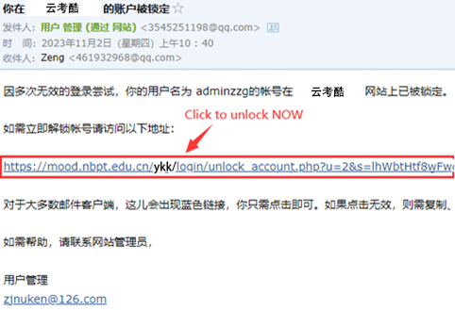
05
DLS-LNMP运行架构： 安全改进
》》CentOS operating system security
》》Network security
》》User name and password are encrypted before sending out the browser
》》Wrong login 3 times, account will be locked for 1800 seconds, and an immediate unlock email will be sent at the same time

Slide 14
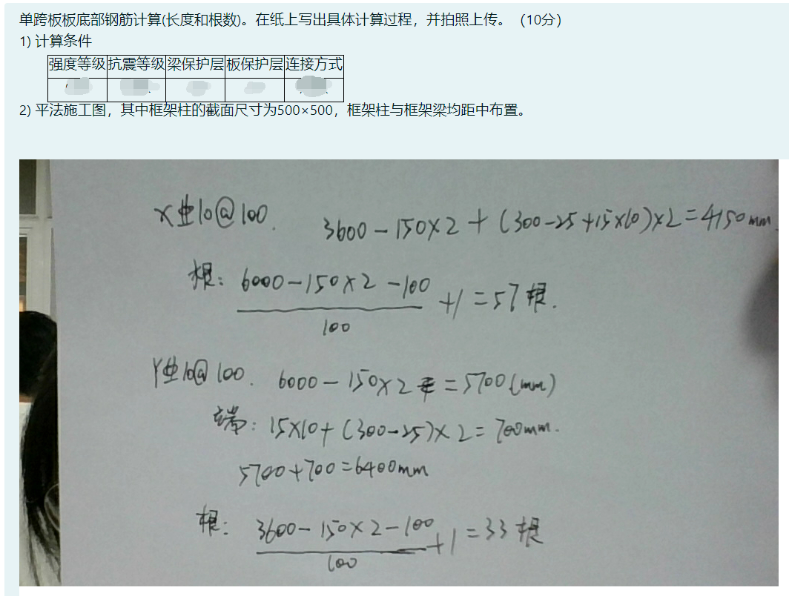
06
云考酷演示：制作题库、书写拍照
云考酷 https://mood.nbpt.edu.cn/ykk
》》使用Word题型卡制作题库卡
》》登录
》》创建考试科目
》》创建小组
》》导入题库
》》创建测验
》》抽题组卷
》》考试过程
》》改卷
》》导出分数、考卷、附件

Slide 15
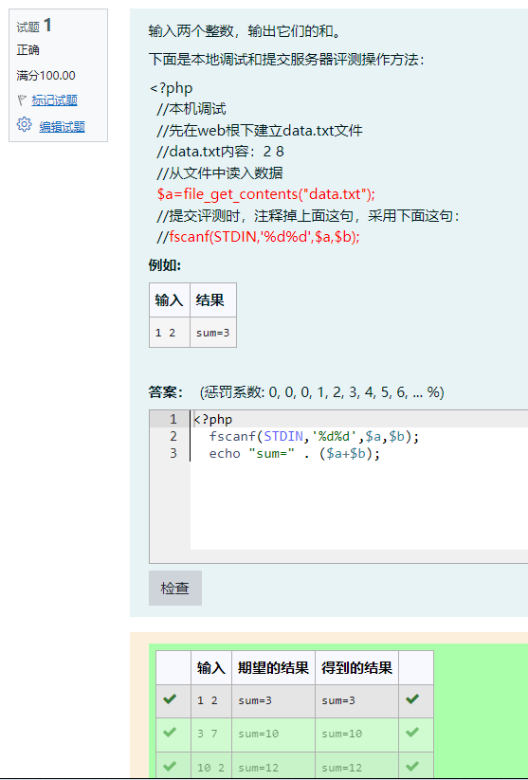
06
云考酷演示：源代码自动评测
云考酷 https://mood.nbpt.edu.cn/ykk
1、计算机编程自动评测
Supported 8 languages:
c: 7.3.0
cpp: 7.3.0
java: 10.0.2
nodejs: 8.10.0
octave: 4.2.2
pascal: 3.0.4
php: 7.2.7
python3: 3.6.5
Supported 1 database:
Sqlite 3

Slide 16
06
云考酷演示： FastMoodle面向全球开放
为使物尽其用，本平台（https://mood.nbpt.edu.cn）已面向全球学校开放免费注册账号、免费开课服务。
外校的老师注册后，请发邮件到曾棕根老师的邮箱zjnuken@126.com，发送这几个信息：你的学校名称、你的姓名、注册邮箱、你的真实头像和要开什么课程，曾老师会立即给你开课，并将你设置为该课程的教师角色；你再在这门课程中为每个班级创建一个小组，并为每个小组设置一个密码；你的学生使用邮箱注册并登录进去后，搜索你的课程名称，再输入相应小组的密码，就进入了你的课程及相应小组了。

Slide 17
云考酷
简单 全能 领先
— 2024 年 05月 —

